Slide 1
UAPテクノロジー

Slide 2
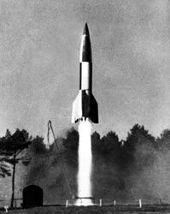
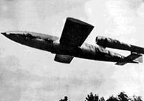
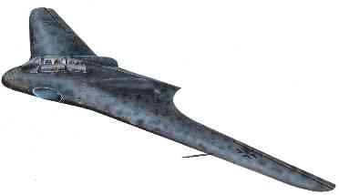
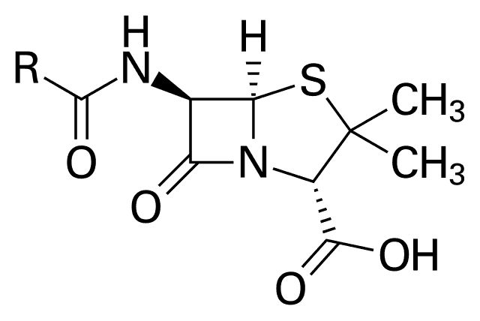

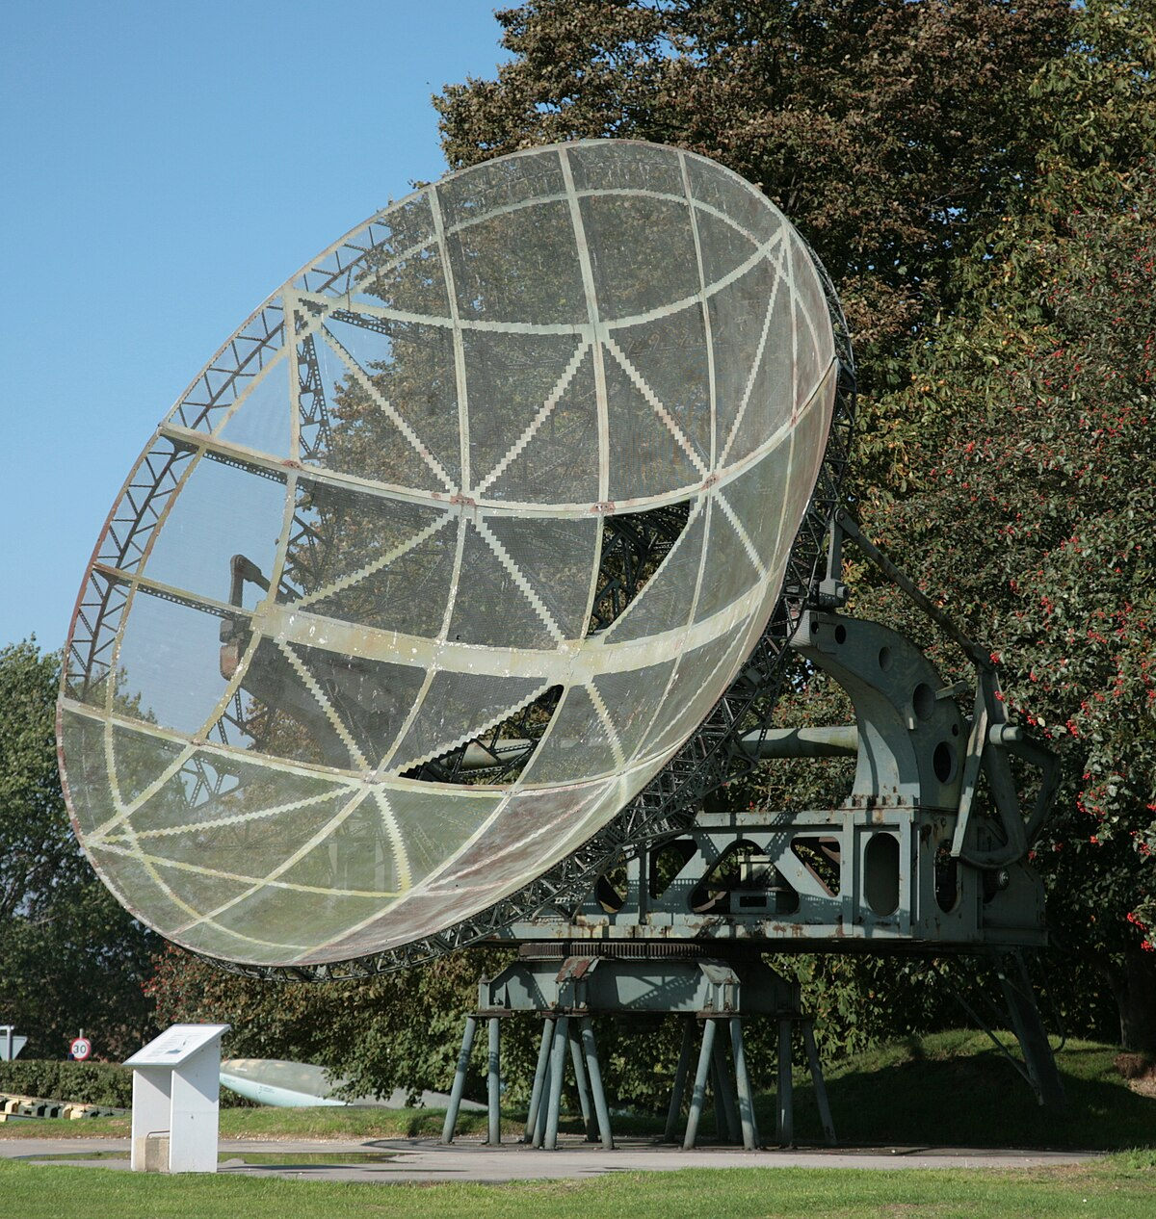
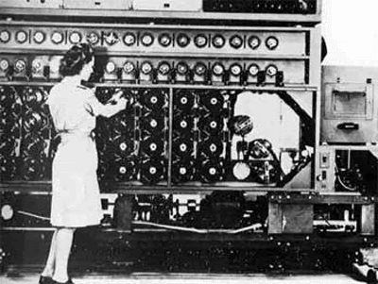
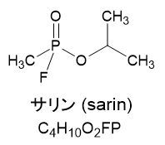
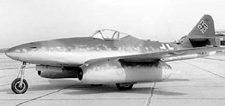

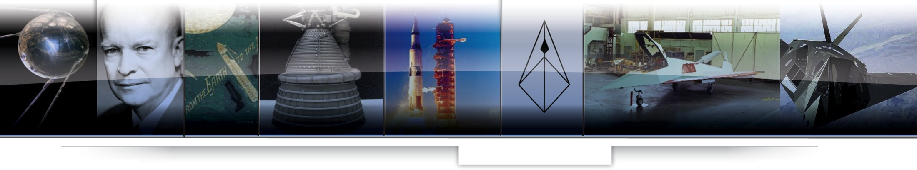
第二次世界大戦により登場したテクノロジー
V2
V１
Ho229
ペニシリン
レーダー
「戦争は発明の母」である。
Me２６２

Slide 3
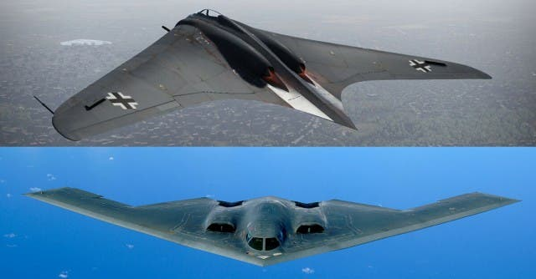
Ho２２９とB2・・・技術は進歩している？

Slide 4
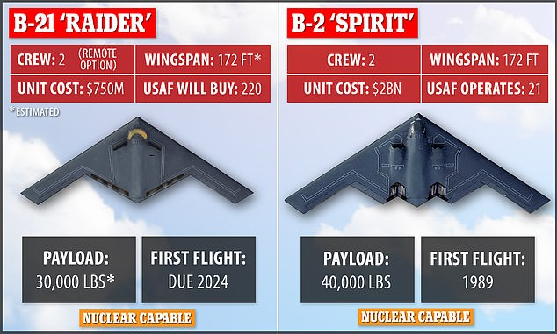
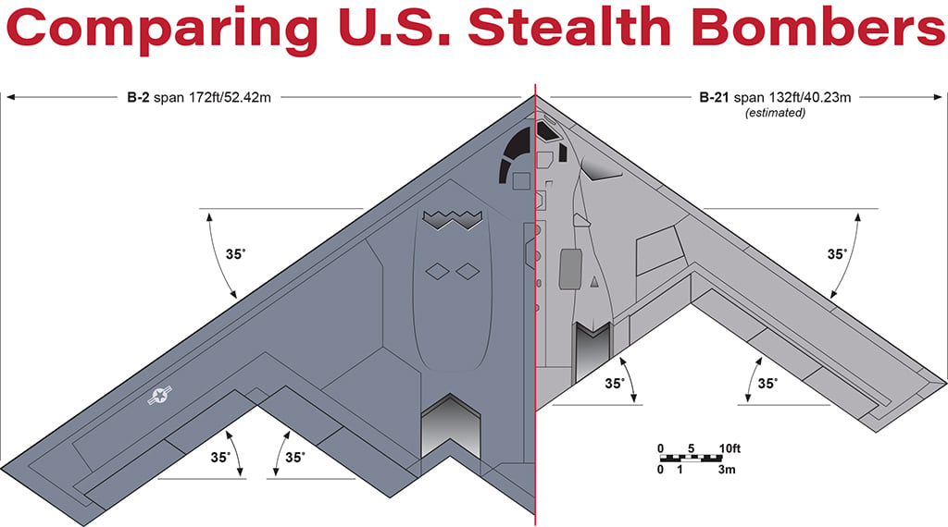
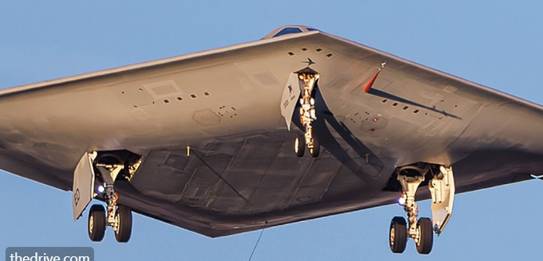
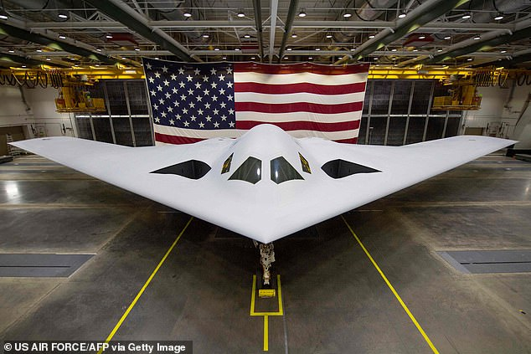
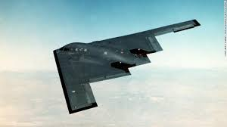
B２スピリット／B21レイダース

Slide 5
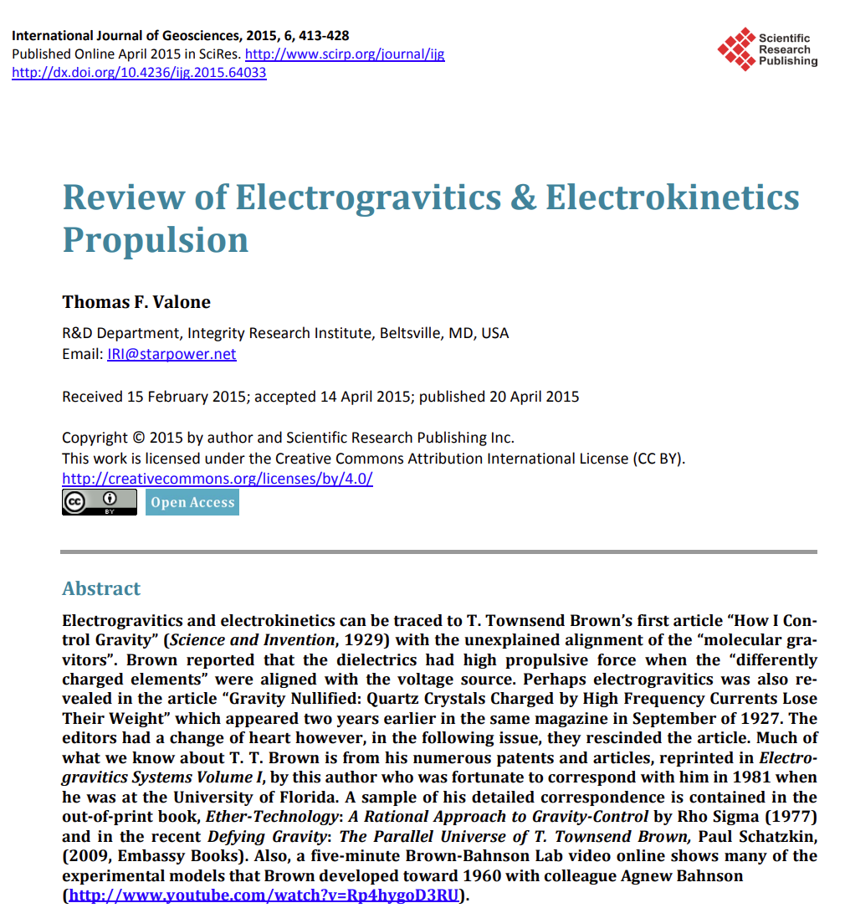
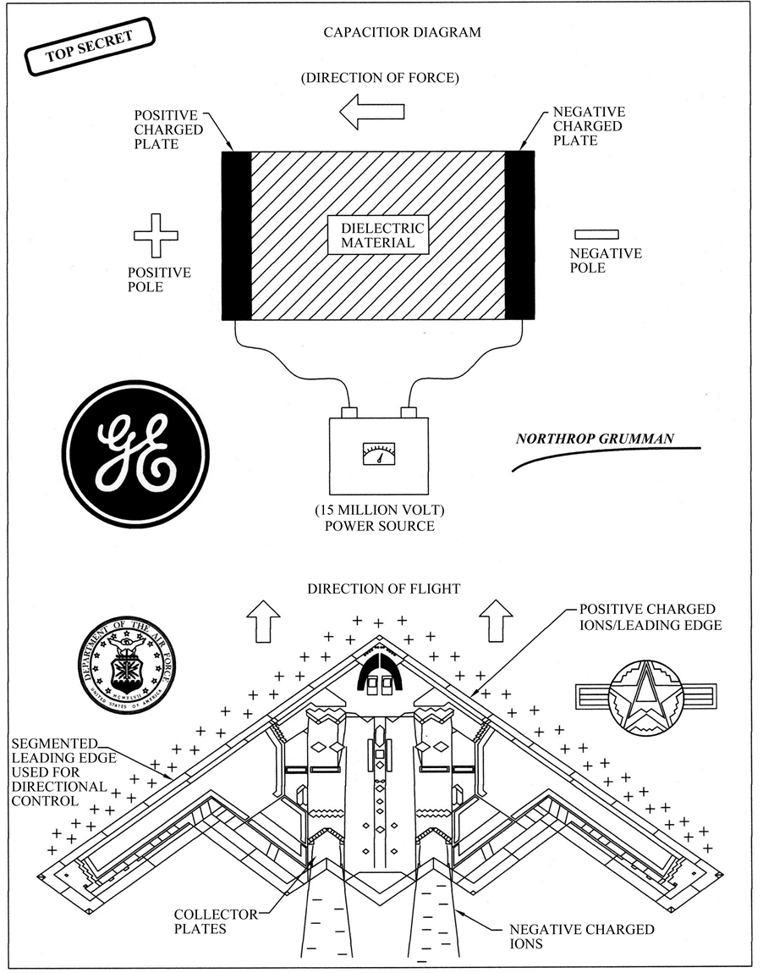

Biefeld-Brown effect
国際地球科学ジャーナル Vol.06 No.04(2015)
記事ID:55806、15ページ
https://www.scirp.org/pdf/IJG_2015042015204020.pdf
電気重力と電気運動学による推進力のレビュー
Diagram of Dr. Paul LaViolette’s discovery regarding the B-2 auxiliary propulsion system using electrogravitics.

Slide 6
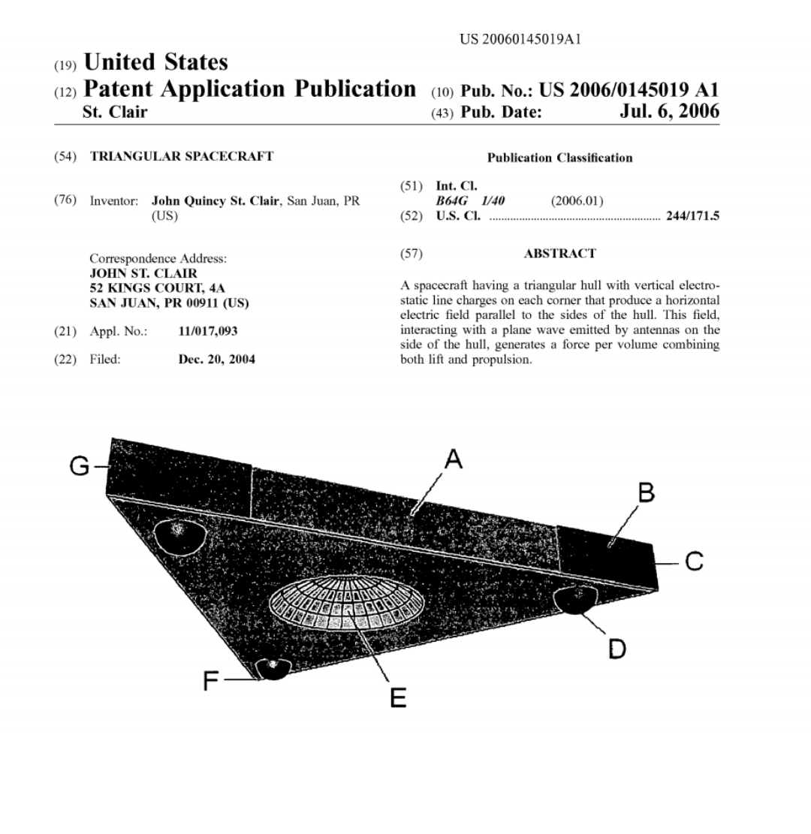
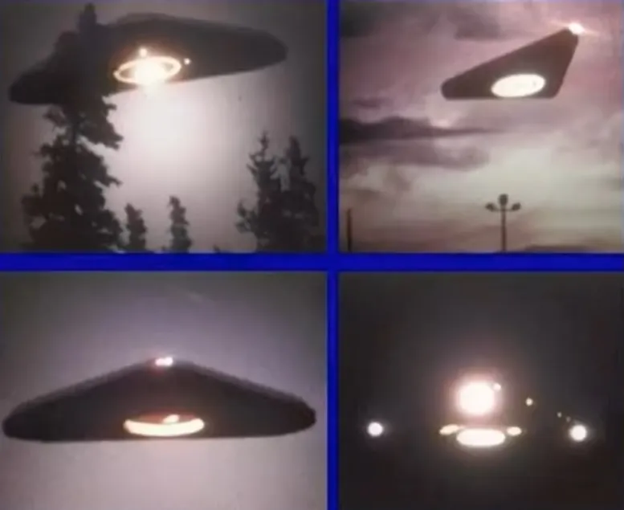
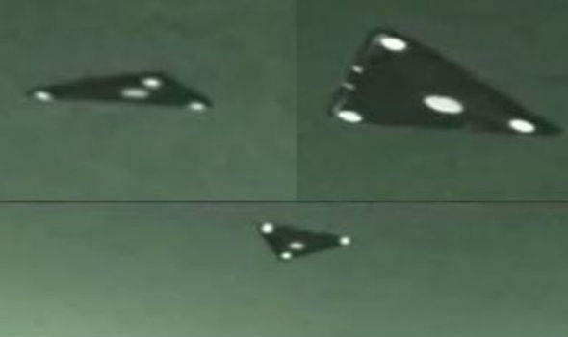
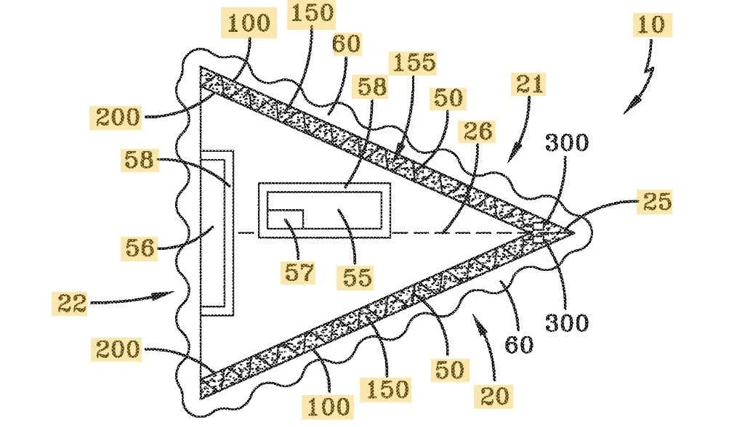
TR3B Astra・・・エンターテイメントです

Slide 7
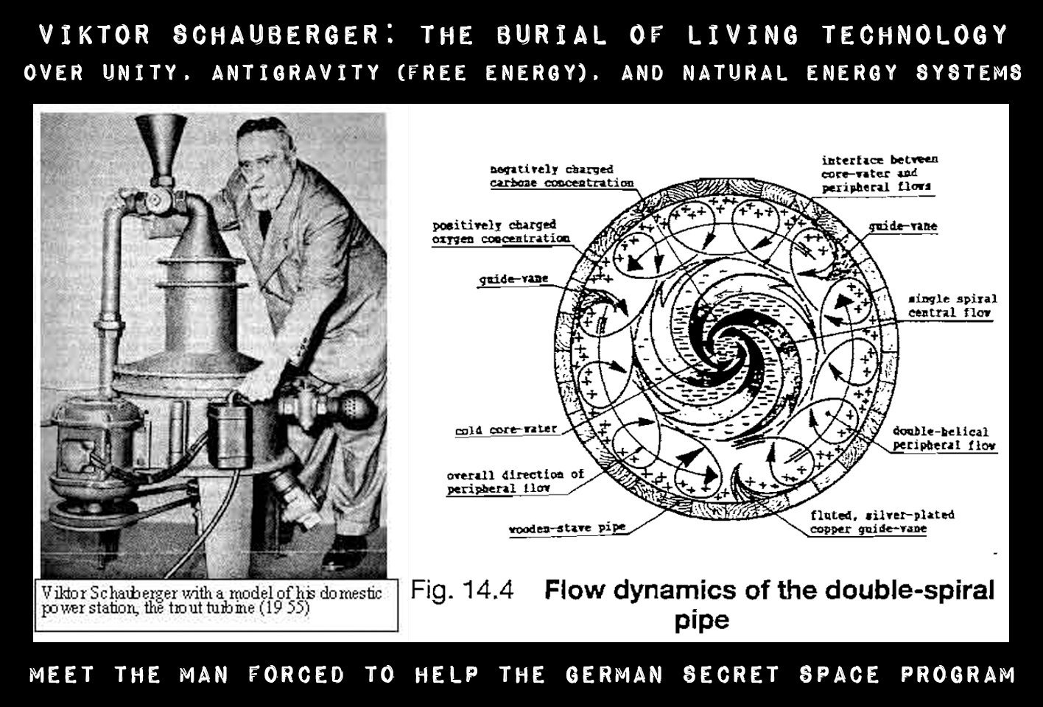
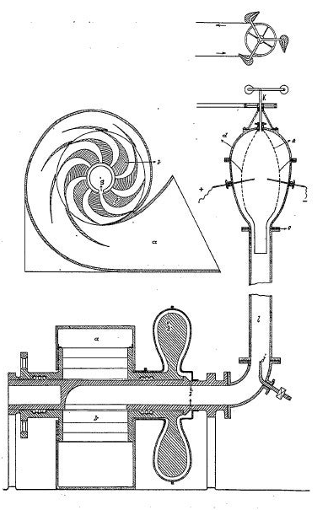
シャウベルガーのサイクロイド螺旋運動

Slide 8
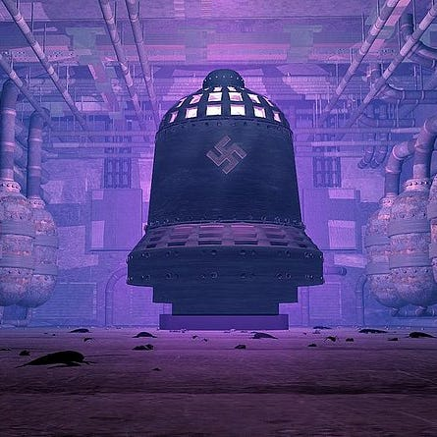
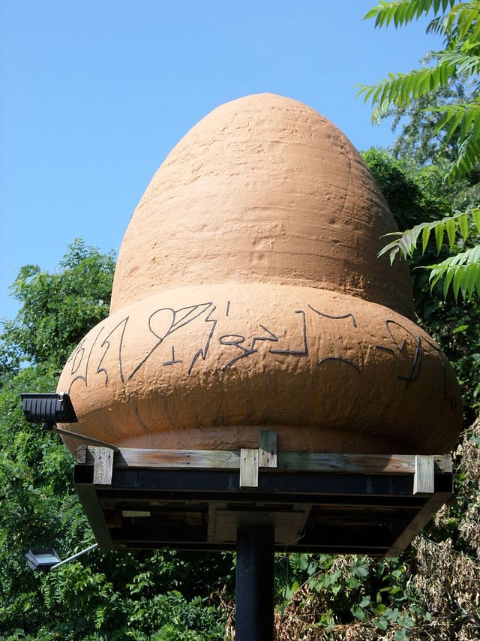
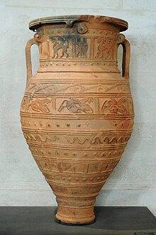
ルクルス＝ミトリダテス戦に登場したベル型UAP？
シャウベルガーは内破エンジンを実装したベル型をSS（親衛隊）の要請で開発？
ベル型ディー・グロッケ
ケックスバーグ事件のオブジェ
ケックスバーグUFO事件 - Wikipedia
ワインの大甕（ピトス）
（上下を逆にしてます）

Slide 9
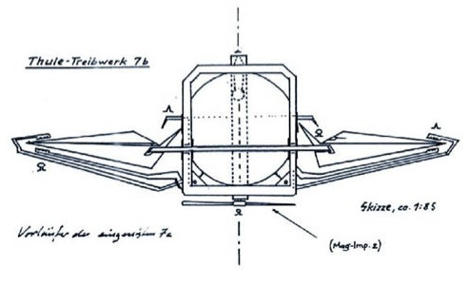
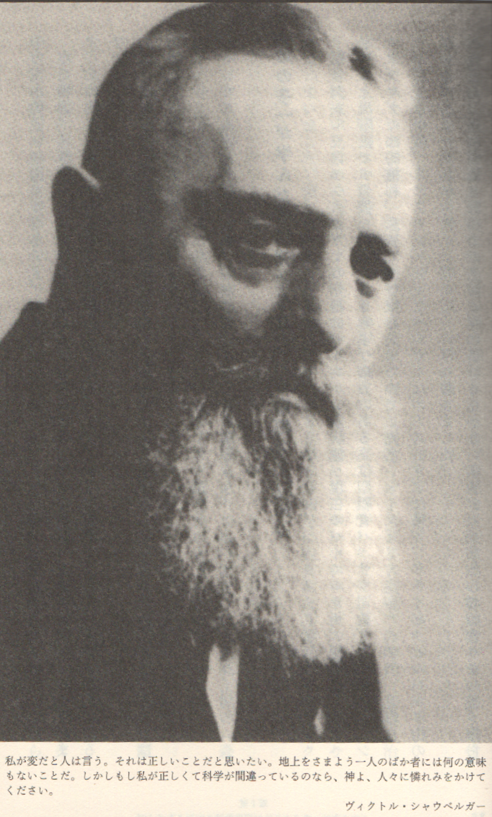
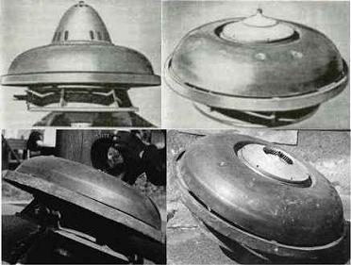
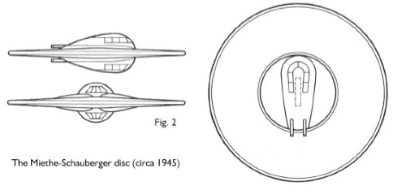
シャウベルガーの内破エンジン
内破理論や｢コアンダ効果｣を取り入れた、
｢リパルシン｣（リパルセーター）を開発。
Victor Schauberger
コアンダ効果は、流体が壁面に沿って流れる現象で、特定の角度から噴出される粘性流体が壁に引き寄せられる特性を持っている。この効果を応用し、垂直離着陸が可能な機体を作り上げたといわれる。内破(implosion、爆縮)的作用、つまり求心的動きを通じて従来の発電機の１２７倍ものエネルギーを引き出す方法をつかむ。 １９３７年には、音速の約４倍、１２９０メートル/秒の推力を生じる内破エンジンを開発したといわれる。

Slide 10
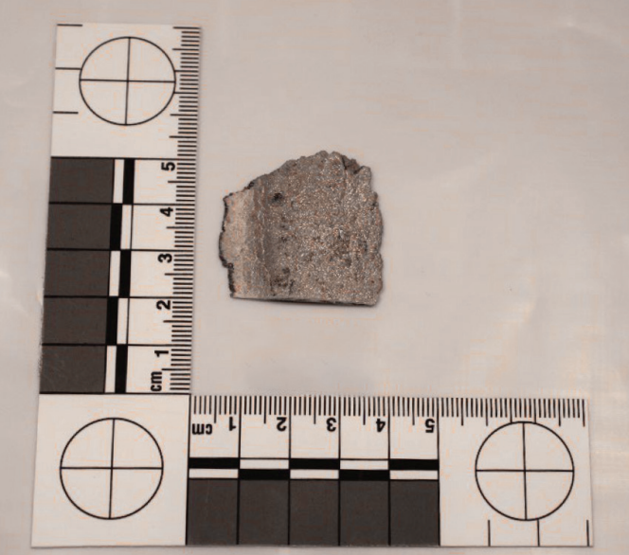
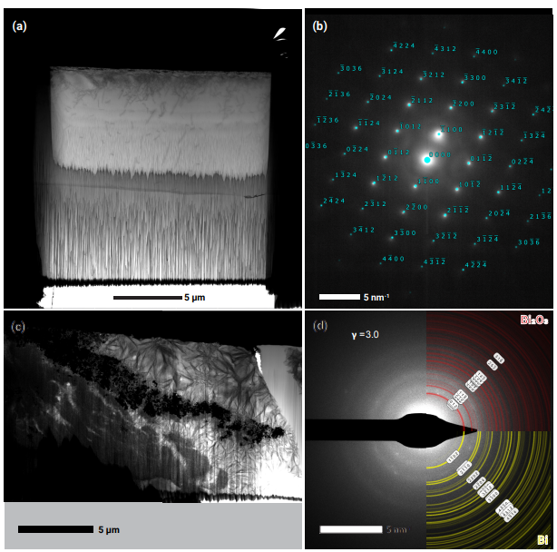
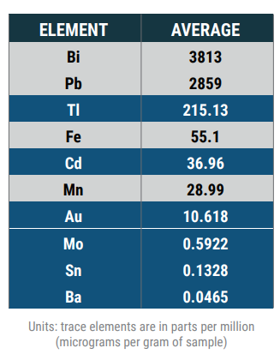
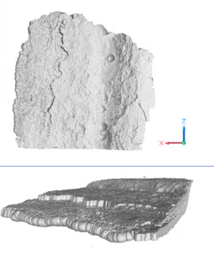
UAPテクノロジー？
2022年、全領域異常解決オフィス（AARO）はオークリッジ国立研究所（ORNL）と契約し、マグネシウム（Mg）合金標本の材料試験を実施しました。この標本は1947年に墜落した地球外宇宙船から回収された部品であると公に主張されており、反重力機能を生成するテラヘルツ導波管として機能するなど、並外れた特性を示すと言われています。2024年4月、ORNLは、この標本の元素的および構造的特性を評価するための研究所の方法論を文書化した調査結果の概要を作成しました。（米国防総省AAROホームページ）
https://www.aaro.mil/Portals/136/PDFs/Information%20Papers/ORNL-Synopsis_Analysis_of_a_Metallic_Specimen.pdf?ver=V1rMXfRV-VUb2gjTd4DzVg%3d%3d

